Slide 1
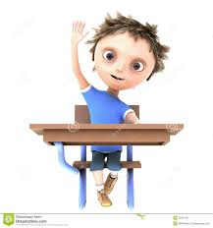
ПРАВИЛА
піднімати руку
працювати дружно
слухати уважно
бути активними

Slide 2
Рослини – символи України

Slide 3
Загадкова галявина

Slide 4
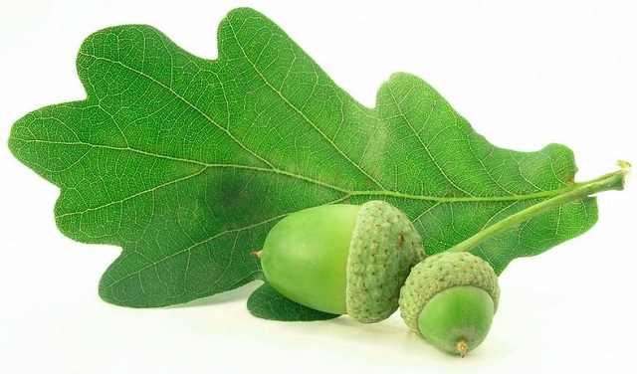
Цікаві факти про рослини
Продовж речення:
Я дізнався…
Мене вразило…
Мені відомо, що…
Я знаю, що…
Я з’ясував, що…

Slide 5
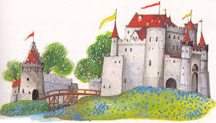
Замок легенд

Slide 6
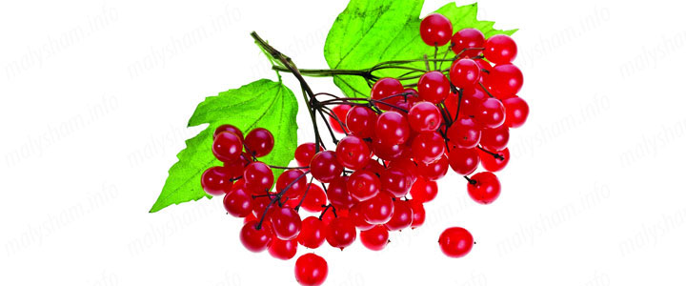
Фізхвилинка
Колишися, калинонько, колишися.
Зеленим листячком розпушися.
Сонячними променями розмалюйся.
З буйним вітром розцілуйся.
Ще росою вмийся чисто.
Надінь свої ягідки, як намисто.
Квітуй білим цвітом, як наречена.
Хай сильною буде Україна священна!

Slide 7
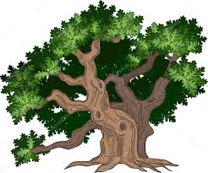
Дерево мудрих думок
Прислів’я
Приказки
Прикмети

Slide 8
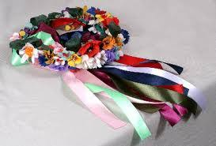
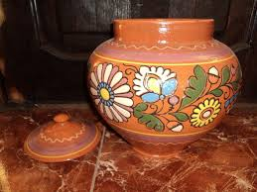
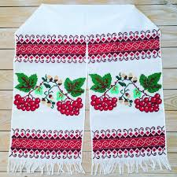
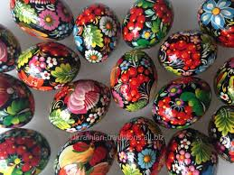
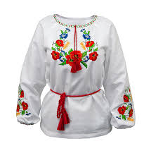
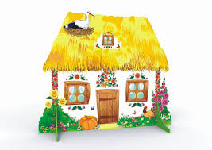
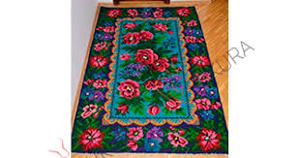
Народна любов

Slide 9
Дівочий оберіг
мальва чорнобривці мак
безсмертник ромашка
калина
любисток
хміль
незабудка
деревій
волошка барвінок

Slide 10
Народні ігри та обряди

Slide 11
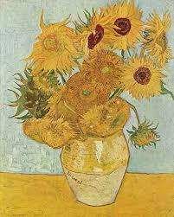
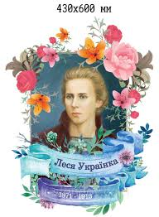
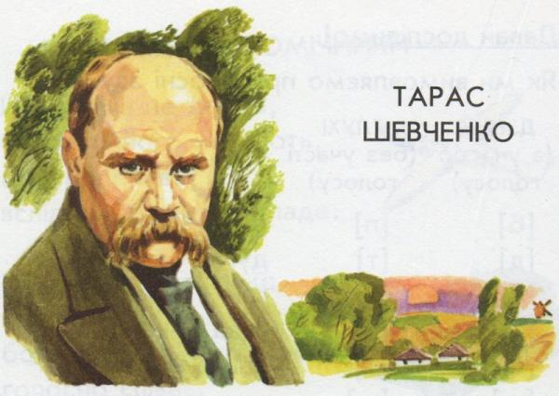
Народна любов у мистецтві
Вірші
Пісні
Картини

Slide 12
Панно «Квітуча Україна»

Slide 14
МОЛОДЦІ !

